Slide 1
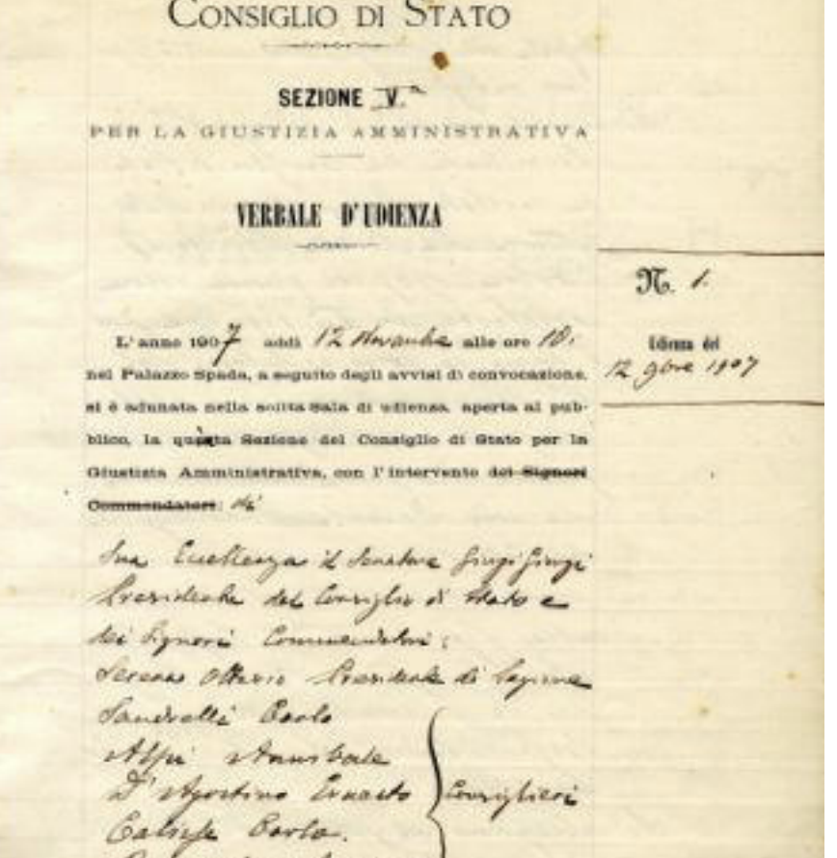
Corso di diritto amministrativo
Sabrina Tranquilli
A.A. 2024/2025
Codice TEAM mu7j5k4
I lezione
26 settembre 2024

Slide 2
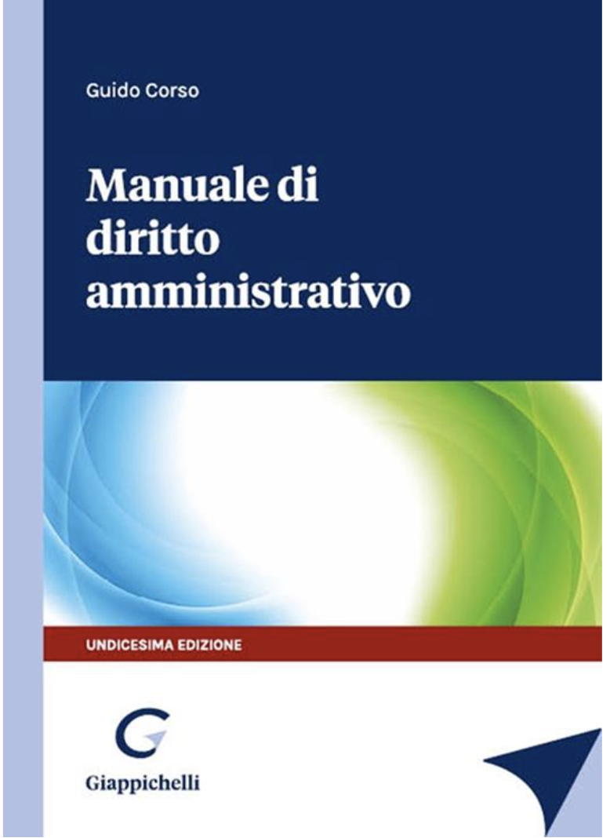
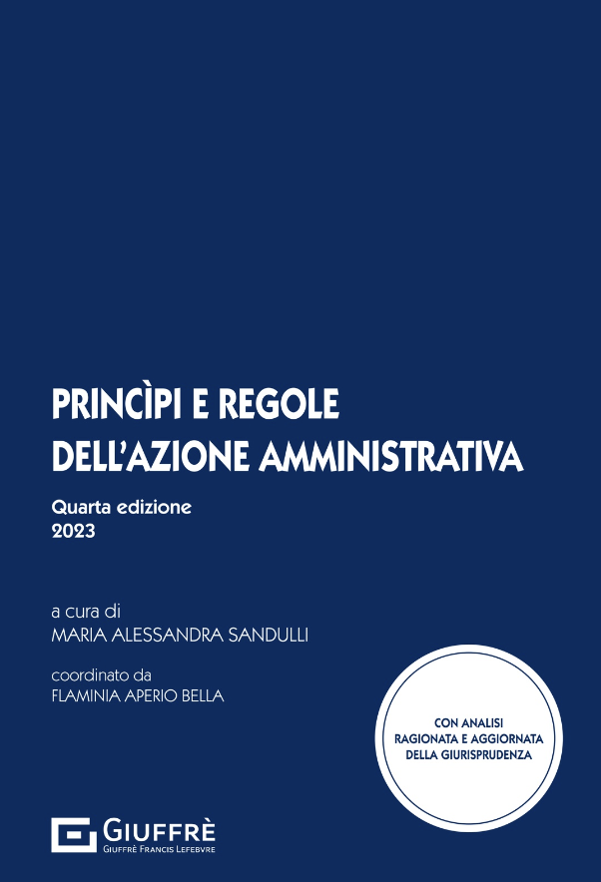
INDICAZIONI OPERATIVE PER LO STUDIO
APPUNTI DEL CORSO
MAIL DOCENTE: sabrina.tranquilli@uniparthenope.it
SU CHE MANUALE STUDIARE?
ULTIMA EDIZIONE DI UNO DEI SEGUENTI MANUALI
MANUALE DI DIRITTO AMMINISTRATIVO G. CORSO (GIAPPICHELLI)
PRINCIPI E REGOLE DELL’AZIONE AMMINISTRATIVA (M.A. SANDULLI)

Slide 3
Frequenza alle lezioni
Per poter accedere al test intermedio e beneficiare dello stato di frequentanti è necessario essere presenti ad 1/3 delle lezioni

Slide 4
ATTIVITA’ CURRICULARI
ATTIVITA’ OBBLIGATORIA: 5 marzo H. 10.30 seminario in tema di sicurezza sanitaria
6 maggio 2025: Convegno presso Auditorium di Nola in tema di sostenibilità ambientale h. 10.00
23 maggio online – Seminario in tema di durata del procedimento amministrativo

Slide 5
Che cos’è il diritto amministrativo?
Zanobini
«La parte del diritto pubblico, che ha per oggetto l’organizzazione, i mezzi e le forme di attività della pubblica amministrazione e i conseguenti rapporti giuridici fra la medesima e gli altri soggetti»

Slide 6
Quali differenze?
Potere giurisdizionale
Potere legislativo
Potere esecutivo
«l’amministrazione è l’attività dello Stato che non è legislazione e giustizia»

Slide 7
La legislazione è la funzione con la quale lo Stato costituisce il suo ordinamento giuridico, la legge quale atto di sovranità preventivo e astratto
La giurisdizione continua e completa la funzione legislativa, applicando il diritto nel caso concreto
Il potere amministrativo è un potere immediato e pratico che attua la legge per la cura di interessi pubblici

Slide 8
Nel campo del diritto amministrativo
Rientra anche l’attività giustiziale e regolamentare esercitata da organi del potere esecutivo
Ad esempio:
Ricorsi amministrativi
Attività normativa dell’Amministrazione

Slide 9
Peculiarità del diritto amministrativo
Non esiste un Codice di diritto amministrativo: Testi unici e codici settoriali (Codice amministrazione digitale; Codice dei contratti pubblici; Codice dell’ambiente; Codice dei beni culturali e del paesaggio; Testo unico dell’Edilizia; Testo unico sulla sicurezza pubblica).
Esiste una legge generale sul procedimento amministrativo (legge n. 241/1990)
Fortissimo ruolo del giudice amministrativo nella sua creazione e nella sua evoluzione: «Se si fosse abrogato con un tratto di penna il codice civile e non vi sarebbe più stato il diritto civile, mentre se si fossero abrogate tutte le leggi amministrative l’essenziale del diritto amministrativo sarebbe rimasto in piedi perché definito dal giudice amministrativo»: problema dell’indipendenza del giudice amministrativo

Slide 10
Nucleo comune dei diritti amministrativi europei: l’Amministrazione oltre lo Stato
Integrazione europea per la dimensione amministrativa
Schumann propose di mettere da parte la tradizionale concezione della sovranità affidando a un’alta autorità funzione amministrativa
fortissimo ruolo della CGUE nell’armonizzazione dei diritti amministrativi in ambito europeo

Slide 11
I «DIRITTI AMMINISTRATIVI»
I diritti amministrativi vanno considerati come parti differenziate di un esteso mosaico. In Europa, essi hanno attinto all’eredità del diritto romano, anche se meno di quanto abbia fatto il diritto civile.
Diritti amministrativi nazionali
Il diritto privato ha un corpo di regole globalmente accettate
Diritto amministrativo non ha questo, ogni Stato disciplina come meglio crede
Diritto amministrativo europeo
Diritto globale

Slide 12
Lo sviluppo dell’Amministrazione europea in ambito sanitario
I generazione
ART. 168 TFUE
------------
Tre generazioni di agenize europee
II generazione
III generazione

Slide 13
Perché serve studiare il diritto amministrativo?
Pochi altri rami del diritto hanno subito, al pari del diritto amministrativo, le conseguenze dei grandi mutamenti sociali e politici intervenuti negli ultimi due secoli: l’impatto del progresso tecnologico, dell’incremento demografico e della democrazia nell’Ottocento; l’avvento delle costituzioni di nuova generazione alla metà del Novecento; la successiva costruzione dei sistemi di sicurezza sociale.

Slide 14
Crisi e diritto
Lo scorcio del nuovo secolo è stato segnato dal terrorismo transnazionale, dalla più grave crisi economica dopo quella del 1929 e dalla più grave pandemia dopo quella del 1918. L’intreccio delle crisi e delle reazioni con cui i pubblici poteri hanno apprestato le proprie difese contro i rischi di disgregazione della società determinano ulteriori mutamenti, solo in parte prevedibili. I diritti amministrativi, sempre più accomunati dalla cooperazione e dall’integrazione tra gli Stati, determinano in misura ben più estesa e significativa che in passato i diversi modi di vivere delle persone, i loro rapporti all’interno delle varie formazioni sociali, le concrete possibilità di tutelare gli interessi dell’intera società.

Slide 15
Diritto amministrativo è anche il diritto delle grandi crisi economiche e istituzionali
Lo studio del diritto amministrativo dovrebbe darvi una chiave di lettura per comprendere a fondo la realtà sociale e istituzionale in cui siete e sarete chiamati a muovervi
Non sorprende di certo che la “scommessa” sulla realizzazione del PNRR italiano si giochi, prevalentemente, sul piano della “dimensione amministrativa” , parzialmente su quello “giurisdizionale” e, in modo meno preponderante, su quello “legislativo”. Si tratta infatti di una condizione “immanente” in termini generali dello stesso diritto amministrativo il quale nasce come strumento di reazione alla “crisi economica” (si v. in tal senso F. Merusi, Il sogno di Diocleziano, Il diritto nelle crisi economiche, Torino, 2013, 8 ss)
Il PNRR contiene alcune specifiche misure che intervengono sul sistema giudiziario. Si tratta, in particolare, della previsione di riforme volte ad accelerare lo svolgimento dei processi, e di specifici stanziamenti per la digitalizzazione dei procedimenti giudiziari, per la gestione del carico pregresso di cause civili e penali e per l'efficientamento degli edifici giudiziari. Ulteriori risorse, dedicate all'edilizia penitenziaria, sono messe a disposizione dal Piano complementare.
Il Piano costituisce, del resto, un tipico atto frutto del potere di “pianificazione” amministrativa ed economica predisposto, come già avvenuto in passato, per reagire al terzo (e più grande) “shock” economico, sociale e istituzionale del XXI secolo. Si tratta, tuttavia, di un atto che presenta delle indubbie peculiarità. Basta considerare che la richiamata disciplina sovranazionale racchiude una serie di disposizioni difficilmente riconducibili a schemi e modelli “ordinari”, prima fra tutte la capacità del Piano di sviluppare una nuova “sovranità europea”, rimaneggiando il “cuore delle politiche redistributive” e introducendo meccanismi sostanzialmente vincolanti anche sul piano giuridico, al fine di sostenere l’economia italiana lungo direzioni quanto più condivise con le Istituzioni europee Il PNRR non è infatti solo un piano di investimenti economici, ma anche di misure ad alto impatto strutturale.

Slide 16
Quali sono le origini del diritto amministrativo?
Secondo alcune ricostruzioni storiche il diritto amministrativo avrebbe origini molto lontane nel tempo; secondo altre il diritto amministrativo sarebbe nato in fasi più recenti, da collocare attorno al XVIII secolo…
Per alcuni la sua nascita debba farsi risalire all’XI secolo. Questi studiosi, di scuola francese, sostengono che allora esistevano regole amministrative, soprattutto per il “diritto dei servizi pubblici”. E qui ci si avvicina ad un concetto – “servizio pubblico” – che troverà la sua espansione nel XX secolo e si ritrova anche oggi. Tutte quelle attività in cui si ha una pubblica amministrazione che non svolge funzioni di polizia, o funzioni comunque autoritative, ma presta servizi. Non attività di prescrizione, ma di prestazione.
L’attività di servizio pubblico ha per destinatari cittadini che sono consumatori, utenti. Così, sono servizi pubblici, ad esempio, le poste, la scuola, l’illuminazione delle vie e delle piazze. Il servizio può essere reso anche da soggetti privati, posti sotto il controllo di un’amministrazione pubblica, per un servizio prestato a tutti ed è sottoposto – come si vedrà – ad una disciplina con connotati anche pubblicistici

Slide 17
Quali sono le origini del diritto amministrativo?
Secondo altri il diritto amministrativo ha un’origine recente perché ha acquisito una configurazione autonoma alla fine del Settecento, a più di due millenni di distanza dalle prime norme scritte riguardanti il diritto privato e il diritto penale nell’antica Roma. Si è formato all’interno degli ordinamenti giuridici generali che si sono affermati in Europa soprattutto dopo i Trattati di Vestfalia (1648), cioè con gli Stati nazionali.
Lo Stato assoluto è uno Stato amministrativo (Stato di polizia che garantiva la convivenza ordinata e promuoveva il benessere della collettività)
Si consolidato tra Otto e Novecento, nel periodo in cui lo Stato perdeva il carattere di assolutezza, per via dell’affermazione dei principi liberali e, in seguito, delle istanze democratiche.
Ha subito ulteriori mutamenti nel corso della seconda metà del secolo scorso. A partire dall’ultimo decennio del Novecento, risente sempre di più dell’influenza dei poteri pubblici ultrastatali, soprattutto nella cornice dell’integrazione più stretta che si è realizzata nell’Unione europea.

Slide 18
1439
Le fonti francesi di diritto feudale assumono grande interesse: un’ordinanza del 1439 ordina al mugnaio di “macinare i grani, nel momento e nella misura in cui sono apportati al mulino, senza preferenza e, soprattutto, senza esigere nulla per la molitura”.
L’addetto al mulino (se il mulino era di proprietà del re o del signore del luogo) deve assicurare un servizio continuo e di qualità, altrimenti può essere dichiarato decaduto dal diritto di gestire il mulino; l’addetto al mulino collocato in permanenza sotto il controllo della collettività”.
Si tratta di un servizio pubblico in quanto caratterizzato da logiche diverse da quelle delle attività economiche private

Slide 19
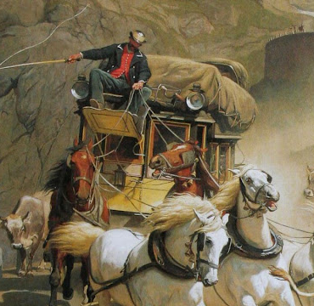
SERVIZIO POSTALE A CAVALLO
ordinanza Consiglio di Luigi XI 19 giugno 1464
SERVIZIO POSTALE A CAVALLO
si ordina di mettere a disposizione un certo numero di cavalli e di organizzare le stazioni di posta, affinché attraverso questo servizio sia possibile far circolare gli ordini e le informazioni
“il suddetto signor Re, avendo messo in deliberazione, insieme ai signori del suo Consiglio, che molto necessario ed importante ai suoi affari e al suo Stato, di conoscere notizie da tutte le parti e di far conoscere quando sembrerà opportuno le sue notizie agli altri, aveva messo in delibera di istituire e di stabilire in tutte le città, in tutti i borghi, in tutte le borgate e luoghi ove sarà reputato opportuno, un numero di cavalli che corrono di tratto in tratto (le stazioni della posta) per mezzo dei quali i suoi ordini possano essere prontamente eseguiti e in modo tale che possa avere notizie dai suoi vicini quando vuole e possa ordinare agli altri”.

Slide 20
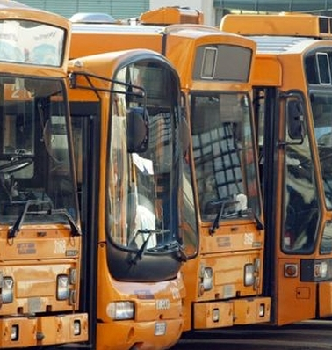
Servizio pubblico
Divieto di discriminazione
Continuità del servizio
Essenzialità del servizio
Qualità del servizio
Sanzioni
Controllo
Gli stessi principi si ritrovano oggi nel diritto UE, in materie quali l’accesso alle reti di telecomunicazioni agli elettrodotti, ai gasdotti, ecc

Slide 21
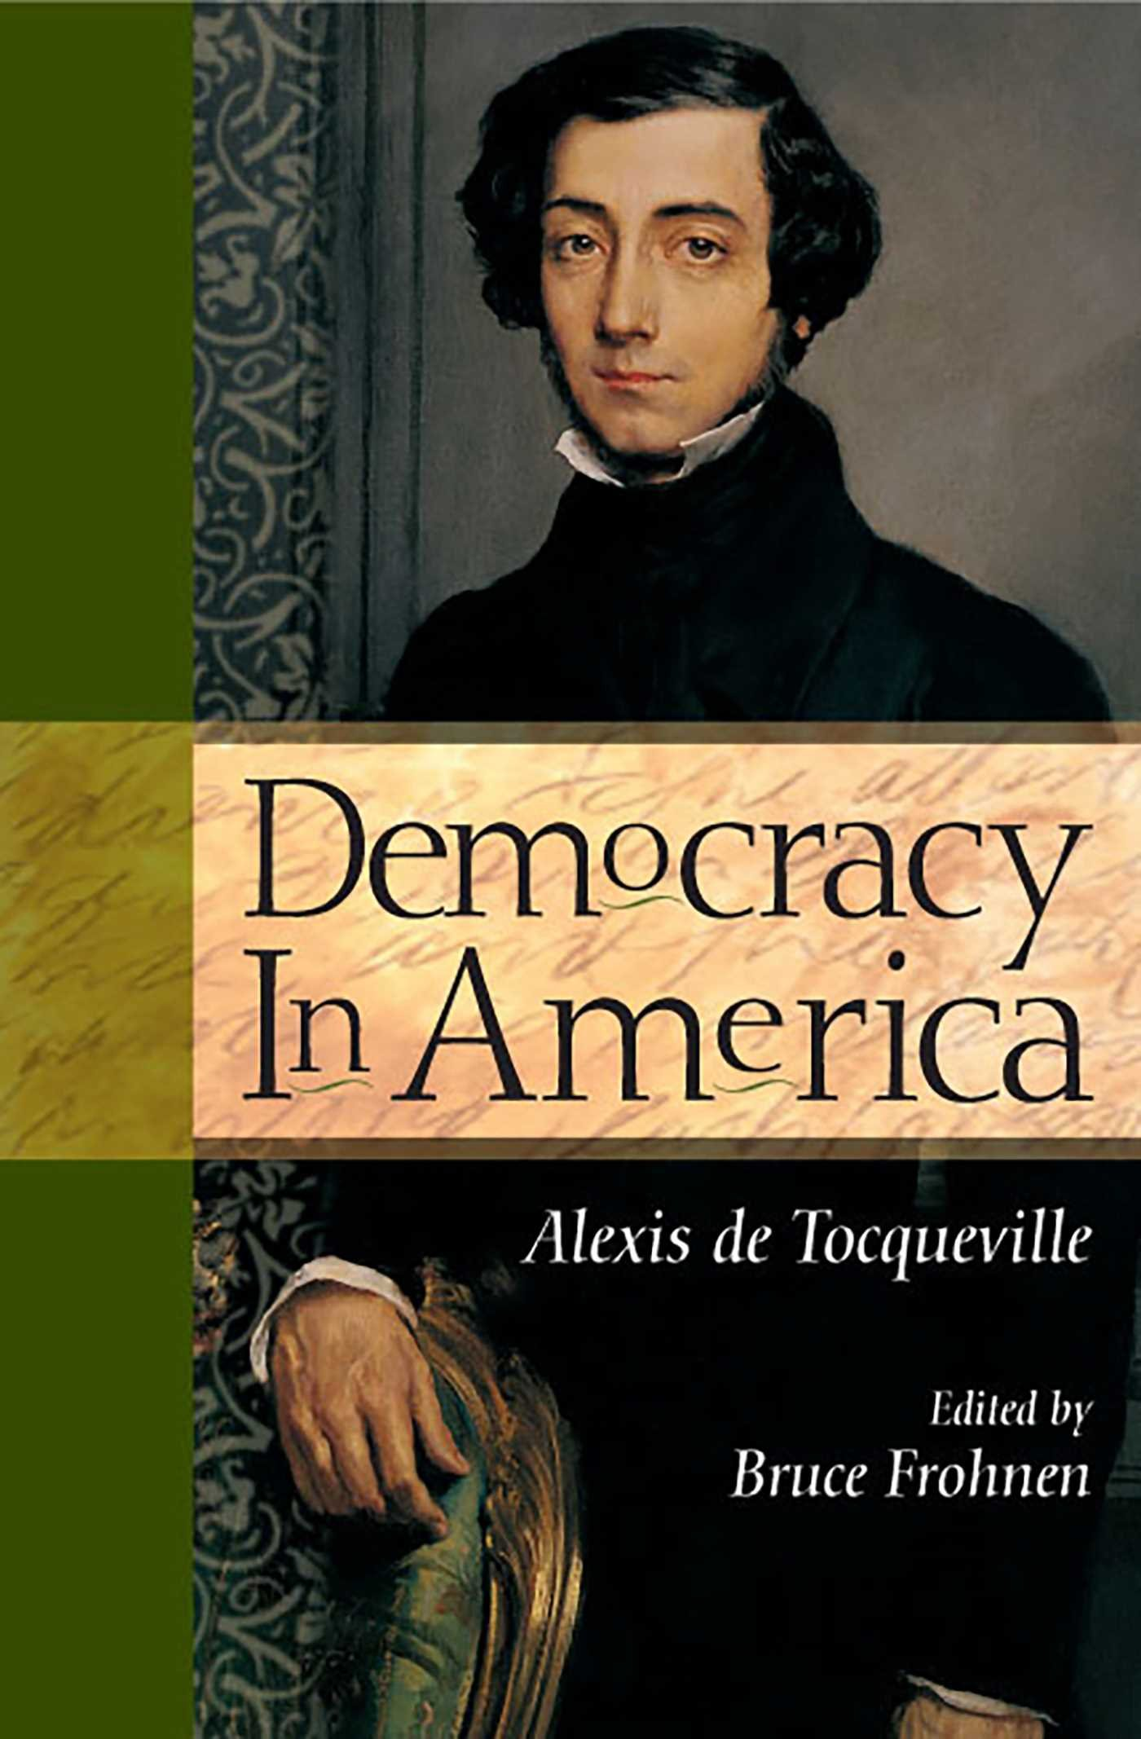
Alexis de Tocqueville
Giurista e politico francese alla metà dell’Ottocento colse prima e meglio di altri quanto di nuovo e di originale vi era nelle istituzioni e nelle procedure amministrative. Comprese che esse si diffondevano in ragione della loro corrispondenza ai mutati bisogni espressi dalla società e all’aspirazione all’eguaglianza. Ne trasse lo spunto per pronosticare che il diritto amministrativo era destinato a diffondersi in tutte le nazioni civili. Le analisi storiche e comparate di cui disponiamo attestano che quella previsione si è rivelata esatta. Il diritto amministrativo è quello che più ogni altro ha contraddistinto l’età contemporanea, segnata da due rivoluzioni: la Rivoluzione francese (1789) e la Rivoluzione industriale. Fa parte, quindi, del mondo nuovo subentrato a quello che Tocqueville definisce l’antico regime.
Il diritto amministrativo risente della forma di governo, assumendo forme diverse nelle democrazie liberali e in altri regimi politici. Infine, il diritto amministrativo in costante mutamento, ma esso non ha carattere lineare e progressivo, bensì segnato da frequenti contrasti e crisi, a volte da regressi.

Slide 22
Stato di diritto e Stato a regime di diritto amministrativo
L’impiego dell’espressione “Stato di diritto” (Rechtsstaat) si afferma nella letteratura del primo liberalismo tedesco (quindi nei primi decenni del XIX sec.) per denotare un nuovo tipo di Stato, un modello inedito di rapporti tra potere politico, ordine giuridico e individui. Era il nuovo Stato, ispirato ai principi dell’illuminismo e alle “leggi della ragione”, che veniva allora affermandosi (almeno negli auspici dei suoi propugnatori) in sostituzione dei precedenti tipi di organizzazione del potere politico: il dispotismo illuminato, che costituiva l’estrema maturazione dell’assolutismo, e prima ancora la teocrazia. Lo Stato di diritto nasce perciò sulle spalle del Polizeistaat, con l’ambizione di sottoporlo alle regole del diritto, e in particolare del diritto civile.

Slide 23
Stato imprenditore ….Stato regolatore
Stato interventista (Welfare State)
Stato pianificatore (dopoguerra)
Politiche liberalizzazione: Stato regolatore
Lo Stato regolatore
Crisi finanziaria 2008
Pandemia Covid-19
Deglobalizzazione

Slide 24
Il diritto amministrativo è pervasivo
Il diritto amministrativo è pervasivo, nel senso che tende a conquistare ulteriori spazi. Inoltre, ha avuto una rapida diffusione dal punto di vista geografico.
Nell’arco di poco più di due secoli, si è affermato ben al di là dell’Europa continentale e dell’America latina. Malgrado l’iniziale diffidenza di molti osservatori, anche nei Paesi anglosassoni vi è un diritto amministrativo assai sviluppato nei contenuti e nelle forme. Il diritto amministrativo esiste anche nei Paesi dell’Africa e del Vicino oriente, nonchè nell’Asia orientale, dalla Corea del Nord al Giappone fino a Taiwan e, con tratti morfologici particolari, nella Repubblica popolare cinese.

Slide 25
I mutamenti del diritto amministrativo sono i mutamenti dello Stato
Al modello pluralistico-corporativo, proprio dell’antico regime, al cui centro nevralgico si posizionava il sovrano quale garante dell’armonia e della pace sociale e detentore ultimo del potere “giurisdizionale”, subentra il pluralismo istituzionale dello “Stato-apparato” che, tramite un complesso sistema burocratico, cerca di governare in modo capillare la convivenza civile nella società. Lo sviluppo dello Stato moderno segue, dunque, le vie che segnate dagli interessi emergenti dalla società in cui aumenta il peso politico dei gruppi in cui tali interessi trovano aggregazione. Si comprende dunque perché l’esistenza di una vita sociale libera dallo Stato viene considerata l’essenza stessa del “pluralismo”.
Tanto si afferma - con ancora più forza - nell’epoca liberale, in cui la società civile e lo Stato diventano “sempre più inseparabili” tanto che gli stessi concetti di “Stato, società e nazione andavano convergendo”. Il risultato di questo processo determina l’affievolimento del modello “Stato-centrico” lasciando spazio ad un complesso insieme “i cui sottoinsiemi non sono sempre ordinati”. Anche per effetto del progressivo intervento statale in campo economico, prende avvio un processo di trasformazione dello Stato liberale che conduce ad una progressiva (dis)articolazione dei soggetti e degli interessi

Slide 26
Pluralismo amministrativo
Il “pluralismo” - nelle sue tante cicliche evoluzioni - da tempo non è più “contenuto” in una ripartizione “statica” delle competenze amministrative, provocando un confronto-scontro dinamico e continuo tra interessi e funzioni
Sebbene il “pluralismo” costituisca un prodotto del XX secolo, (sviluppatosi contemporaneamente, seppur non del tutto simbioticamente, alle teorie sul “conflitto sociale”), la sua concettualizzazione storica ha origini risalenti alla nascita dello Stato moderno. È in quest’ultimo, infatti, che l’organizzazione del potere diventa sempre più un “affare” dell’Amministrazione, divenuta vera e propria “costituzione vivente” e centro regolatore dei rapporti sociali e politici, in funzione di garante della coesione dell’unità dello «Stato nazione».

Slide 27
La disgregazione del pubblico potere e la frammentazione dell’Amministrazione
Dalla piramide alla rete:
il pluralismo amministrativo

Slide 28
Conflitti sociali, istituzionali e amministrativi
Dal punto di vista storico, sociale, politico e giuridico, la genesi delle Amministrazioni pubbliche è - come è stato efficacemente evidenziato - “drammatica” proprio in ragione della loro emersione in funzione di composizione del conflitto sociale. Il fenomeno conflittuale entra così vivacemente nella complessità della vita sociale e si riflette nello Stato in senso variamente atomistico. La “semplice” strutturazione formale di quest’ultimo tramite la sua divisione interna e l’attribuzione di poteri e funzioni ai diversi organi si rivela presto insufficiente. Il progressivo organizzarsi su base autonoma dei tanti particolari interessi emergenti della società e la mancanza di strumenti (anche giuridici) per rispecchiare tale complessità in seno allo Stato viene ben presto efficacemente rappresentato in termini di “crisi” di rappresentatività di quest’ultimo. Di conseguenza, i primi due decenni del secolo scorso - nel vivo della dittatura fascista - furono nettamente segnati dal ricco proliferare di enti pubblici.

Slide 29
La macchina imperfetta durante il fascismo
Lo Stato, con una progressiva e capillare “entificazione” andò ad “occupare” la maggior parte dei settori della società in modo reticolare, continuo e concatenante dando vita a quella che significativamente è stata definita una vera e propria rivoluzione copernicana per la Storia amministrativa d’Italia
Da G. Melis, La macchina imperfetta, “si costituiva allora quasi un continuum: un sistema a più livelli tra loro comunicanti nel quale l’ente primigenio contribuiva a fondare il successivo, e i due insieme altri istituti ancora. E lungo la catena così costruita, di anello in anello, fluivano risorse finanziarie ed esperienze, in un tutt’uno che non conosceva distinzione pratica, pur nel rigoroso rispetto delle rispettive autonome giuridiche dei soggetti”.

Slide 30
A tale aspetto che investe il pluralismo interno ce ne è uno che si somma e che riguarda quello “esterno”. Le controversie tra pubblici poteri, tuttavia, non sono più “affari” solo dell’Amministrazione e della giustizia amministrativa, ma alcune controversie, specialmente se di natura “politica” - insorte fra organi dello Stato (oppure tra organi degli stati membri di una federazione o regioni) - entrano nell’area della “giustizia costituzionale”
In questo contesto, sebbene l’elaborazione dottrinaria avesse, perlomeno formalmente, lasciato fuori dalla definizione (prevalentemente statica) di conflitto il contrasto tra gli interessi pubblici, l’emersione del conflitto sociale e la connessa esigenza statale di dominare il contrasto tra le istanze sociali e gli interessi pubblici costituiva un fatto endemico ben presente anche negli studi di diritto amministrativo.
L’“empiricità” con cui sono ripartite le funzioni amministrative, spesso attribuite senza una compiuta sistematizzazione o predefinizione di criteri giuridici, al fine di rispondere ad esigenze contingenti, genera una vera e propria “esplosione” dell’Amministrazione. Quest’ultima si inserisce in ogni spazio della vita del cittadino tanto che - si afferma - “in ogni momento della nostra vita quotidiana c’è una pubblica amministrazione silenziosamente o rumorosamente assistente”. Ben presto, quando l’autarchia si rivela una formula superata e lo Stato non costituisce più il referente necessario di tutte le amministrazioni create per la cura di interessi specifici si “liberano” nuove forme di rapporto tra pubblici poteri. Il legame tra lo Stato e le altre autorità pubbliche non è più quello dell’Amministrazione “indiretta”, ma tra autonomie dove “le ipotesi di conflitto ben sono configurabili, senza però che (…) debbano risolversi nella subordinazione degli interessi degli enti minori rispetto a quelli fatti valere dallo Stato”.

Slide 31
M.S. GIANNINI 1957
Impronta dello Stato liberale
cinque pubblici poteri:
- Lo Stato con i suoi
organi locali
- Gli enti territoriali
- Fondazioni creditizie
- Enti di beneficienza
- Enti di istruzione

Slide 32
STATO IMPRENDITORE
“lo Stato dichiarò esplicitamente la propria volontà di porsi come soggetto economico di un gruppo aziendale di primaria importanza utilizzando il medesimo come strumento attivo di politica economica e industriale”
STATO REGOLATORE
A seguito dell’imponente processo di privatizzazione che ha preso corpo in Italia a partire dai primi anni Novanta, lo Stato si è visto costretto ad abbandonare il proprio intervento nel mercato nazionale e a limitarsi al solo compito di regolazione dello stesso.
D’altra parte, attenta dottrina ha rilevato che proprio il concetto di Stato regolatore “trova il suo humus naturale in sistemi economici nei quali il mercato è aperto alla concorrenza tra una molteplicità (o almeno una pluralità) di operatori”.

Slide 33
Mutano le relazioni tra Amministrazioni
Dall’autarchia (la caratteristica degli enti diversi dallo Stato di disporre di potestà pubbliche e consiste nella capacità, propria degli enti pubblici, di amministrare i propri interessi svolgendo un'attività amministrativa avente gli stessi caratteri e la stessa efficacia giuridica di quella dello Stato)
Al coordinamento e all’autonomia degli enti

Slide 34
Un diritto in espansione
. Già negli anni ’20 del secolo scorso, il giudice della Corte Suprema americana Felix Frankfurter osservò che il diritto amministrativo disciplinava, oltre ai servizi di pubblica utilità, le banche, l’industria, le telecomunicazioni e le professioni, insomma tutte le “risposte governative alle forze e ai bisogni della moderna società”. Sviluppi simili sono stati riscontrati in altri Paesi, in diverse fasi e con varie modalità, ma sempre con due tratti comuni: l’incremento della legislazione in ogni campo dei rapporti sociali ed economici e la previsione di nuove attività amministrative, sovente accompagnata dall’istituzione di nuovi organismi o dal riassetto di quelli esistenti.
Negli anni ’80 del secolo scorso, ne è stata constatata l’ulteriore prodigiosa espansione ben oltre l’espressione “dalla culla alla tomba”, coniata per esporre il nuovo ordine sociale gradualmente prevalso nel secondo dopoguerra. Infatti, gli amministratori pubblici condizionano l’esistenza quotidiana degli individui prima ancora della culla, consentendo l’utilizzo di determinate tecniche riguardanti la fertilità o all’opposto fornendo l’accesso all’interruzione delle gravidanze indesiderate.
Condizionano inoltre gli accadimenti successivi alla fine della loro esistenza terrena, per esempio in rapporto alla soppressione di cimiteri motivata dalla necessità di costruire nuove infrastrutture o di far espandere i centri abitati.

Slide 35
Trasparenza vs segretezza?
L’Amministrazione come «casa di vetro»
Segretezza/Trasparenza
Non si tratta di un rapporto di regola-eccezione
La segretezza è una componente eventuale dell’esercizio del potere amministrativo

